Slide 1
INGENIERÍA DE
LA CALIDAD
CONFERENCIA 4

Slide 2
SUMARIO Cálculo de fiabilidad Gastos o Ingresos asociados a la calidad

Slide 3
Fiabilidad en la calidad de un producto o servicio
Primero, debes saber que esta dimensión se puede definir como la calidad mantenida de los productos y/o servicios a lo largo del tiempo y se mide como una probabilidad.
Y, ¿en qué radica medir la fiabilidad?
En que, debes realizar un análisis riguroso de la capacidad de los productos y servicios para que desempeñen sus funciones específicas.
Además, es necesario para establecer los periodos de garantía de los productos que elaboras y/o servicios que prestas.
También, es importante porque al tener productos y servicios fiables se le otorga una ventaja competitiva a tu empresa.

Slide 4
Cómo analizar la fiabilidad de un producto o servicio
Las normas de la serie ISO 9000, te sirven como guía para gestionar la calidad de tus productos y/o servicios, y así obtener la certificación de tu sistema de calidad para tu empresa.
Es más, te da un enfoque de prevención en las tareas de tus procesos, basado en la detección de errores o defectos.

Slide 5
Es por ello, que para analizar la fiabilidad en la calidad de tus productos o servicios, debes considerar los siguientes aspectos:
Determina qué función debe desempeñar tu producto y/o servicio en tu empresa.
Establece en qué condiciones tus productos van a desempeñar esa función.
¿Cuánto tiempo debe desempeñar de forma satisfactoria la función en esas condiciones?

Slide 6
Así mismo, otra forma de analizar la calidad de tu producto es por medio de los ensayos de fiabilidad.
De hecho, te ayudan a verificar, de forma rápida, si el producto presenta o no debilidades de diseño.
También, te puede confirmar si funcionará bien en condiciones críticas o en un posterior medio de trabajo.
Ten en cuenta que, a mayor fiabilidad menores los costes de mantenimiento.

Slide 7
Qué acciones aplicar para que no falle la fiabilidad
Las siguientes acciones son las que te sugiero aplicar para que tus productos y/o servicios cumplan con una calidad que satisfaga a tus clientes.
¡Presta atención!
Primero, selecciona, de forma cuidadosa, a los proveedores de las materias primas y repuestos para garantizar la calidad de los mismos.
Segundo, realiza una revisión habitual de los insumos y servicios.
Tercero, forma a tu equipo en el tema de garantizar la calidad de los productos y/o servicios.
Por último, implementa controles de calidad en cada etapa de elaboración del producto o prestación de servicio.

Slide 8
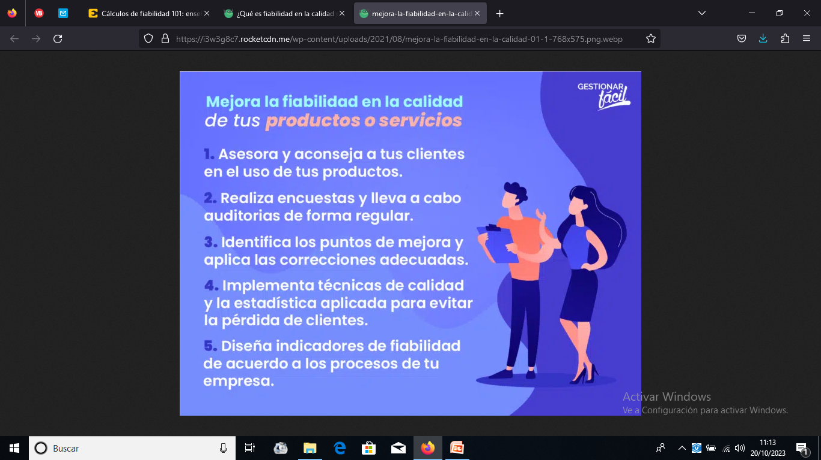

Slide 9
Los cálculos de fiabilidad le permiten conocer los fallos de los equipos y le muestran exactamente dónde debe centrar sus esfuerzos de mantenimiento. Esto se traduce en menos tiempo de inactividad no planificado, mayor productividad y menores costes de mantenimiento. El aprendizaje de los cálculos de fiabilidad también puede capacitar a su equipo de mantenimiento para crear y ejecutar estrategias de mantenimiento eficaces y proactivas.

Slide 10
Para lograr este objetivo, las plantas modernas utilizan una serie de métricas de mantenimiento diferentes para medir la fiabilidad y disponibilidad de sus activos. Dos de los parámetros más utilizados son el tiempo medio entre fallos (MTBF) y el tiempo medio de reparación (MTTR).
¿Qué tienen en común estas métricas? Se basan en la recopilación de datos a gran escala. Si bien la recopilación de este volumen de datos era antes manual y requería mucho tiempo, ahora se puede hacer rápidamente a escala utilizando dispositivos asequibles del Internet Industrial de las Cosas, o IIoT, que miden constantemente la salud y las métricas de rendimiento de su máquina. Un moderno software de sistema de gestión de mantenimiento informatizado (CMMS) basado en la nube puede ayudar a gestionar los datos de su organización con cuadros de mando e informes fáciles de usar.

Slide 11
Calcular la fiabilidad mediante el MTBF
El tiempo medio entre fallos (MTBF) es una medida del tiempo medio entre averías de los activos. Se calcula dividiendo el tiempo de actividad de un activo por el número de fallos experimentados en ese periodo de tiempo.
Si su MTBF es bajo, significa que su activo se avería a menudo y necesita un mantenimiento frecuente. Si su MTBF es alto, significa que su equipo puede permanecer en funcionamiento durante largos períodos antes de fallar. El MTBF se expresa normalmente en horas y le indica, por término medio, cuánto tiempo podrá funcionar la máquina antes de que se prevea que se averíe de nuevo.

Slide 12
¿Cuándo es útil el MTBF?
El cálculo del MTBF puede ayudar a determinar si hay que reparar o sustituir un activo concreto. Si un equipo tiene un MTBF muy bajo, puede merecer la pena invertir algo de tiempo y esfuerzo para intentar mejorar esta métrica. Si no consigue mejorar el MTBF de forma constante y la máquina sigue averiándose poco después del mantenimiento, puede que sea el momento de sustituirla.
Saber esto libera a su equipo de mantenimiento para que dedique su tiempo a un activo que responda mejor a las reparaciones. El MTBF también puede ayudar a tomar decisiones de inventario para que siempre tenga piezas de repuesto a mano. Si sabe aproximadamente cuándo es probable que se averíe un componente, sabrá cuándo debe almacenar las piezas de repuesto.

Slide 13
¿Cómo se calcula el porcentaje de fracasos?
La tasa de fallos de un activo cambia a lo largo de su ciclo de vida. Cuando el activo es nuevo, su tasa de fallos está en su punto más bajo. Pero a medida que el activo llega al final de su vida útil, su tasa de fallos aumenta drásticamente. Puede calcular la tasa de fallos de un activo utilizando los mismos datos que utilizaría para calcular el MTBF. Basta con dividir el número de fallos por el número de horas de funcionamiento.

Slide 14
¿Cómo se calcula la fiabilidad del sistema?
La fiabilidad del sistema mide la fiabilidad de un activo principal, que está formado por una serie de componentes. La fiabilidad del sistema se refiere al porcentaje de tiempo que el activo principal está disponible, sin ningún fallo o avería.
La fórmula de la fiabilidad del sistema se basa en la métrica de la tasa de fallos. Una vez que se conoce la tasa de fallos de cada componente de un activo, se puede utilizar para calcular la fiabilidad global de todo el sistema.
La fórmula es la siguiente:
R = (1-F1) * (1-F2) * (1-F3) * (1-F4) ... o R = R1*R2*R3*R4…
R se refiere a la fiabilidad global del sistema, o del activo.
F1 se refiere a la tasa de fallos del primer componente; F2 es la tasa de fallos del segundo componente, y así sucesivamente.
La fiabilidad del sistema es una métrica útil para cualquiera que quiera tener una visión global del rendimiento de su sistema.

Slide 15
Para calcular la fiabilidad por elemento se emplea la expresión:
R= [(MTBF-MTTR)/MTBF]*100
Donde:
Donde: R: Confiabilidad.
MTBF: Tiempo Medio Entre Fallas.
MTTR: Tiempo Medio Para Reparación.
Para determinar MTBF y MTTR se hace un estudio temporal para definir los tiempos y las incidencias de averías o reparaciones (Ver ejemplo en pizarra)

Slide 16
Costes de la calidad
Se denomina coste de la calidad lo que le cuesta a la organización desarrollar la función de la calidad, es decir, lo que gasta produciendo con calidad (evitando, previniendo o detectando los errores, inspeccionando los procesos, etc.), y también lo que cuestan los errores producidos.
Aunque se ha intentado muchas veces unificar los conceptos existentes sobre el coste de la calidad, todavía no se ha conseguido definir los elementos que la componen de manera unívoca. No obstante, el coste de la calidad se divide tradicionalmente en cuatro categorías.

Slide 17
Costes de la prevención
Los costes de prevención se obtienen a partir de la suma del coste de todas las actividades que tienden específicamente a evitar una calidad deficiente de servicios. Es decir, son los que se producen cuando se intentan reducir o evitar los errores.
Costes de evaluación
Los costes de evaluación están relacionados con la medición, evaluación o auditoría de
servicios para asegurar que se adaptan a las normas de calidad y a los requisitos de comportamiento establecido. Es decir, son el total de gastos originados para intentar determinar si una actividad se ha realizado correctamente.

Slide 18
Costes de errores internos
Los costes de errores internos son los originados por los servicios que no se adaptan a los requisitos o a las necesidades del cliente cuando se detectan antes de la prestación del servicio.
Ejemplos: costes de rechazo, reelaboración, reinspección, inspección de material, etc.
Costes de errores externos
Los costes de errores externos son los originados por los servicios que no se adaptan a los requisitos o a las necesidades del cliente cuando se detectan o mientras se presta el servicio (o una vez prestado).
Ejemplos: costes de procesamiento de las quejas de los clientes, devoluciones, etc.
La mayor partida de los costes de la calidad acostumbra a ser la de los errores (internos y externos). Es aquí donde se encuentran más oportunidades de mejora (reducción de costes y de eliminación de causas de insatisfacción de los clientes).

Slide 19
Los ingresos de la Calidad se asocian a todo el Valor Agregado de nuestro producto o servicio por el establecimiento de parámetros de calidad acordes a las necesidades de nuestro mercado.
O sea, todo el valor obtenido por la certificación de calidad que encarece nuestra oferta debe ser considerado en la facturación como ingresos por certificación de calidad.
Por ello es bien importante establecer los sistemas de Gestión de la Calidad Integrados dentro de las empresas actuales, y como procedimiento para la tarea de Perfeccionamiento Empresarial que se acarrea en nuestro país a la presente fecha.

Slide 20
Estudio Independiente:
Se conoce que en un taller operan 5 equipos en una línea de producción de shampoo. De ellos se sabe que:
* Para el equipo 1: Trabaja sucesivamente por 48 horas antes de fallar una vez, el encargado de mantenimiento tarda en reparar el equipo 2 horas.
*Los equipos 2 y 3 a la fecha aun no han necesitado de mtto.
*Para el equipo 4: Trabaja 32 horas sucesivamente antes de fallar, pero tiende a trabajar 5 horas más y se sobrecalienta por lo que es necesario dejarlo reposar. El técnico de le brinda mtto cuando falla por 0.5 horas y no necesita reparar cuando se sobrecalienta el equipo.
*Para el equipo 5: Trabaja sucesivamente por 24 horas hasta que falla por vez primera. Luego el técnico demora 3 horas en repararlo.
a. Determine la fiabilidad global de la línea productiva.

Slide 21
INGENIERÍA DE
LA CALIDAD
CONFERENCIA 4

